Slide 1
Филиал краевого государственного автономного профессионального образовательного учреждения «Промышленный колледж энергетики и связи»
Тема: Первая помощь при ушибах и переломах
Выполнила: Белоусова Т.Г
Специальность: Экономика и бухгалтерский учет ( по отраслям)
Дисциплина: Физическая культура
Преподаватель: Коваль Е.А

Slide 2
Ушибы
Уши́б - закрытое повреждение тканей и органов без существенного нарушения их структуры. Чаще повреждаются поверхностно расположенные ткани (кожа, подкожная клетчатка, мышцы и надкостница). Особенно страдают при сильном ударе мягкие ткани, придавливаемые в момент травмы к костям.
С точки зрения судебной медицины "ушиб" - это неудачный термин, не определяющий сущность повреждения, а скорее являющийся механизмом образования какого-либо повреждения, например, кровоподтека.

Slide 3
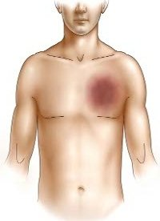
Первая помощь при ушибе:
При ушибе надо наложить что-то холодное, через ткань. Йодная сетка на ушибленное место накладывается не ранее чем спустя 24 часа.
Применять местно-раздражающие средства
непосредственно после
травмы нельзя, это вызовет
ещё больший отёк
повреждённых тканей.

Slide 4
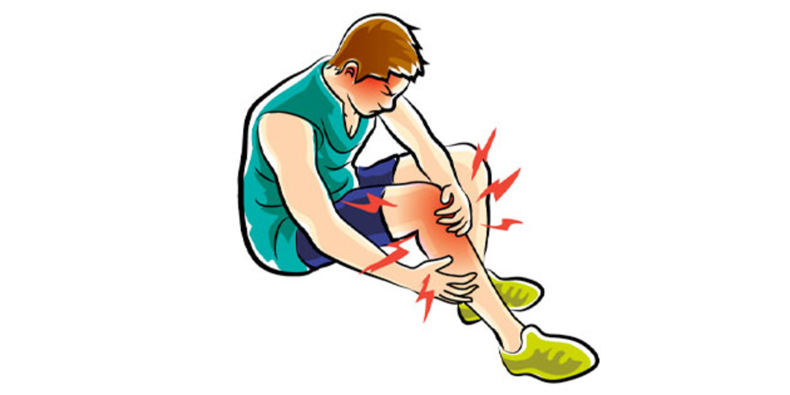
Как правило, при ушибе пострадавшие испытывают более или менее интенсивные боли. Продолжающееся в глубине тканей кровотечение нередко приводит к дополнительной травме соседних тканей в результате их сдавливания, что сопровождается постепенным усилением боли и нарушением функции. Кровоизлияние в месте ушиба обычно проявляется кровоподтеком — сине-багровым пятном, окраска которого постепенно изменяется на зеленоватую и жёлтую.

Slide 5
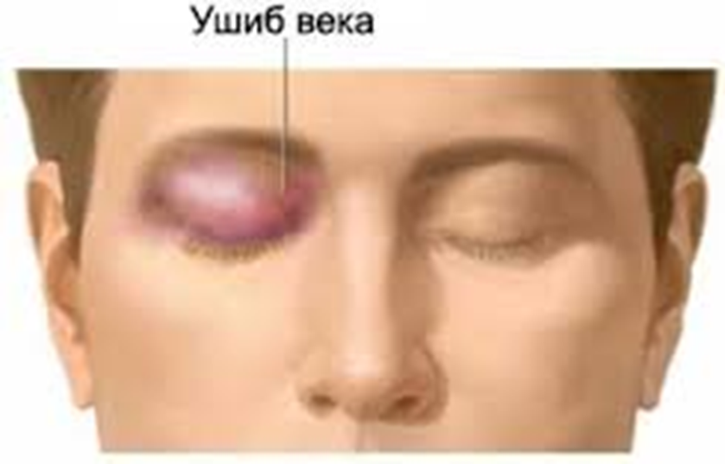

Slide 6
Последствия ушибов
В результате ушиба голени в области передневнутренней её поверхности, где кожа и подкожная клетчатка прилежат к кости, возможно омертвение кожи и её последующее отторжение.
При ударах по мало защищённым мягкими тканями костям наступают не только очень болезненные ушибы надкостницы с её отслоением, но и повреждения костей (трещины и переломы).
Удар в косом по отношению к поверхности кожи направлении может вызвать её отслойку вместе с подкожной клетчаткой.
При ушибе мягких тканей в месте повреждения нарастает кровоизлияние и образуется более или менее выраженная припухлость. Кровь постепенно пропитывает ткани, может скапливаться (гемартроз).

Slide 7
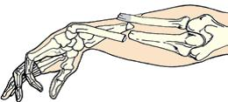
Переломы
Перело́м ко́сти — полное или частичное нарушение целостности кости при нагрузке, превышающей прочность травмируемого участка скелета. Переломы могут возникать как вследствие травмы, так и в результате различных заболеваний, сопровождающихся изменениями в прочностных характеристиках костной ткани.

Slide 8
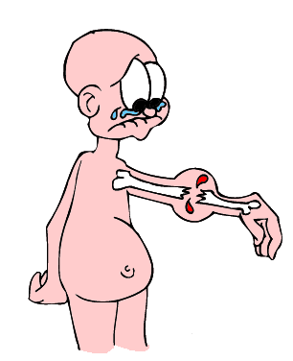
Тяжесть состояния при переломах обусловлена размерами повреждённых костей и их количеством. Множественные переломы крупных трубчатых костей приводят к развитию массивной кровопотери и травматическому шоку. Также больные после таких травм медленно восстанавливаются, выздоровление может занять несколько месяцев.

Slide 9
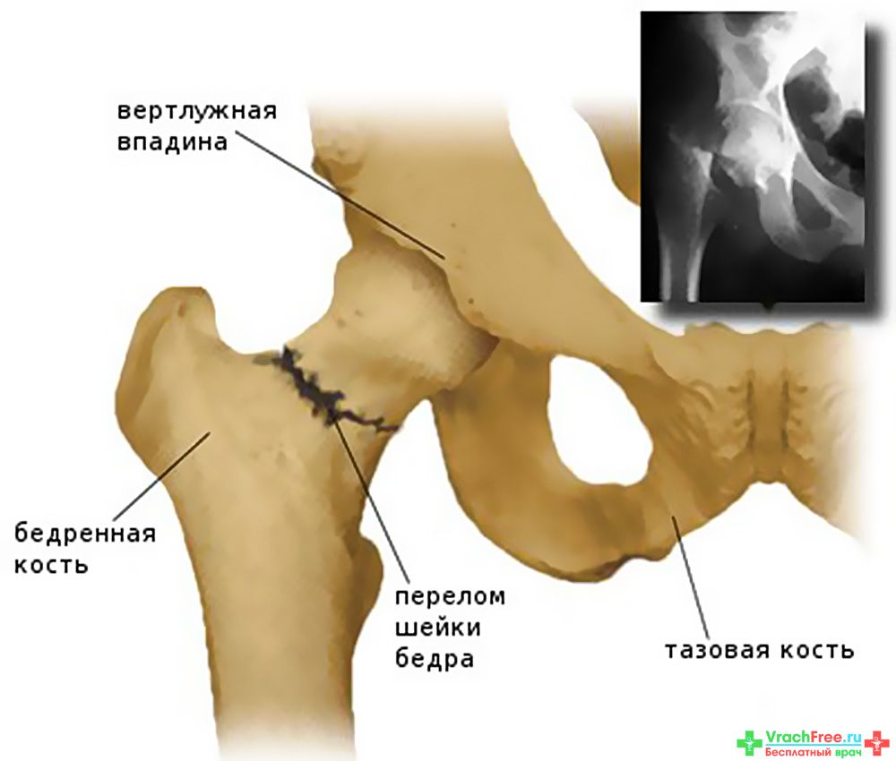

Slide 10
Последствия травмы
После возникновения перелома происходит нарушение целостности кости, возникает кровотечение и сильная боль. При полных переломах трубчатых костей происходит также смещение костных отломков. Это связано с тем, что при возникновении болевой импульсации мышцы рефлекторно сокращаются, а так как они крепятся к костям, то они тянут за собой концы костных отломков, усугубляя тяжесть травмы и зачастую приводя к дополнительным повреждениям. В области закрытого перелома формируется гематома, а при открытом переломе и сильное наружное кровотечение. Чем более массивен мышечный слой в районе сломанной кости, тем труднее репозиция костных отломков и их удержание в правильном положении для адекватного восстановления кости. В случае переломов бедренных костей возможно развитие жировой эмболии из желтого костного мозга, приводящее к резкому ухудшению состояния и даже к летальному исходу.

Slide 11
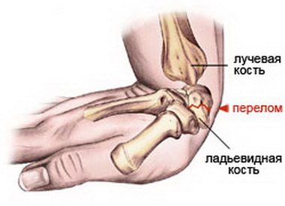

Slide 12
Первая помощь
Оценить тяжесть состояния пострадавшего и локализацию повреждений.
При наличии кровотечения — остановить его.
Определить, возможно ли перемещение пострадавшего, до прибытия квалифицированного медицинского персонала. Не рекомендуется переносить или передвигать больного при травмах позвоночника и множественных переломах.
При изолированной травме иммобилизовать повреждённый участок, наложить шину. Шиной может служить любой предмет, который предотвратит движение в повреждённой конечности (захватывая суставы выше и ниже места перелома).
При отсутствии противопоказаний к перемещению пострадавшего транспортируют в медицинское учреждение.

Slide 13
Симптомы
боль при движении в суставе, значительно усиливающаяся при попытке повернуть сустав в ту сторону, в которую он был растянут при травме;
боль при надавливании на область растянутых связок и места их прикрепления к костям;
при растяжении связок ноги — боль при наступании на ногу, иногда (редко) до полной невозможности на неё наступать;
возникновение и постепенное нарастание отёка сустава, иногда достигающего больших размеров и придающего суставу «слоновый» вид;
в ряде случаев — гематома (синяк), покраснение и повышение температуры кожи в районе травмы; часто гематома появляется на второй день, и чуть ниже места травмы;
при травме средней силы возникает значительное ограничение подвижности сустава; при полном разрыве связки — наоборот, сустав становится излишне подвижным и нестабильным, что становится особенно заметным после спадения отёка.

Slide 14
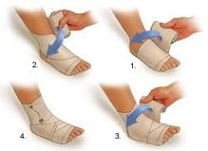

Slide 15
Спасибо за внимание!

